Slide 1
My LinkedList_심화_Reverse역순에서 걸림.
책에서와는 다르게 헤드노드를 링크만 쓰지않고 리스트 자체 첫 노드를 헤드 노드로 써서 책과는 다른 점이 있어 헤드 노드의 자체 공간을 줘서 복사해야한다는 단점이 있다. (확인 해볼 것)
내 알고리즘은 LN의 포인터 변수를 4개를 쓰고, 간단히 말하면 이전 노드를 f, plink를 바꿀 대상 노드를 p라 한다. 이 대상에 주소를 temp1 = p, temp2 = p->plink 포인터 변수에 저장한 뒤에 p->plink = f 이전노드로 주소를 바꾼다. 이는 마지막에 갈 때는 f p 는 마지막-1, 마지막, temp1, temp2의 경우 마지막, NULL 값을 띄게된다. 그래서 while문 안의 조건문은 (temp2 != NULL)

Slide 2
책에서의 Reverse 코드
책에서 코드는 헤더노드를 포인터의 plink로 첫 노드를 가리키는 것으로 시작했다.
포인터 노드 3개로 시작했으며, 이전노드, 현재노드, 반복문을 진행하는 노드
Pnode를 첫 노드로 시작하여, current 노드에 pnode를 담는다.
Pnode는 다음 노드를 가리키며, current노드의 링크는 이전노드를 가리키게 한다. 맨처음은 이전노드를 현재노드의 주소값으로 바꾼다.

Slide 3
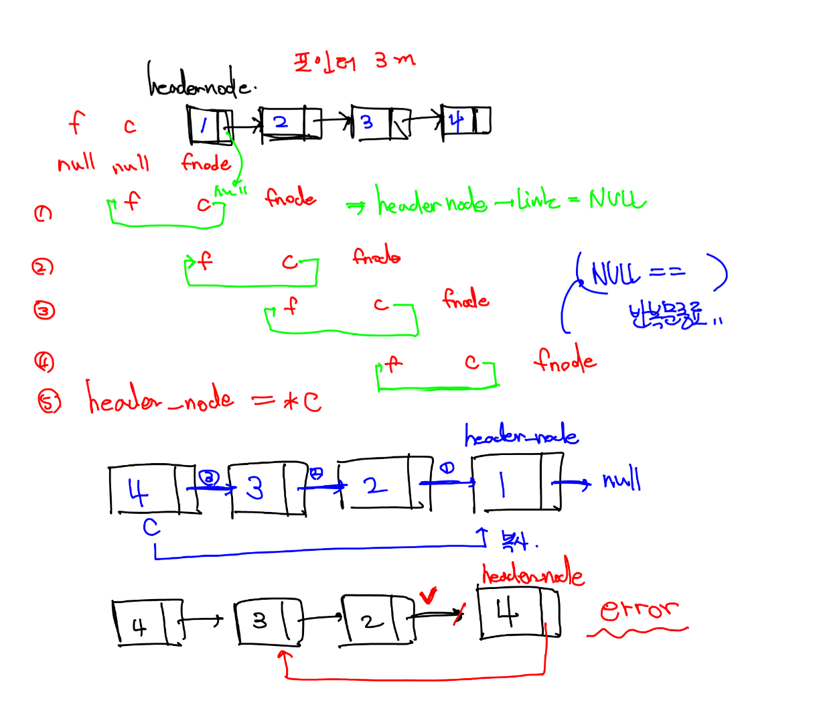
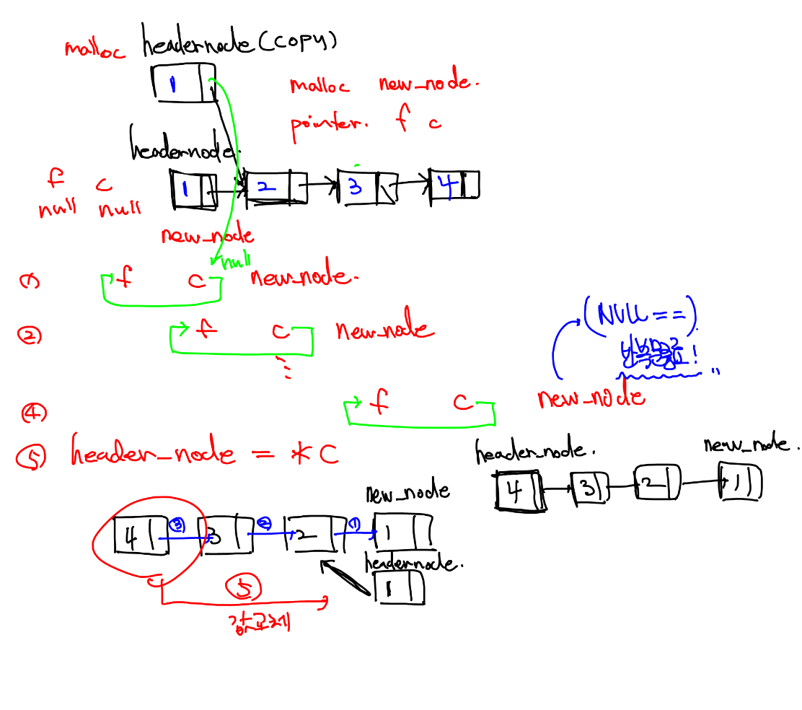
내 코드에서의 reverse
헤더노드를 그대로 이용했을 때 동적할당을 해줘야 하는 이유.

Slide 4
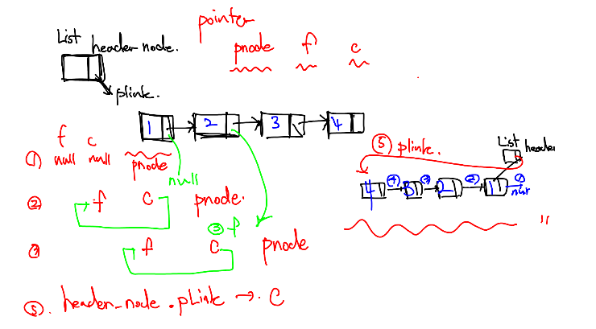
책 에서의 reverse 코드 원리

